Slide 1
定积分基本定理

Slide 2
变限积分与原函数

Slide 3
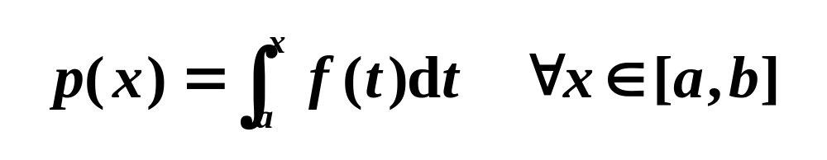
 变限积分
函数 f (x)在[a,b]上连续, x为[a,b]上任一点, 若
则称 p(x)为可变上限积分
f(x)
p(x)
a
x
b

Slide 4
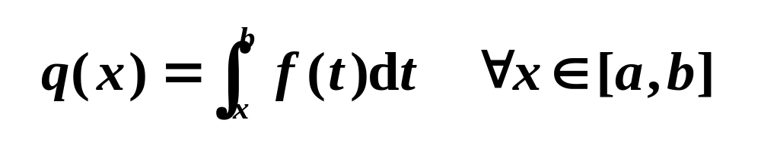
 变限积分
函数 f (x)在[a,b]上连续, x为[a,b]上任一点, 若
则称 q(x)为可变下限积分
f(x)
q(x)
a
x
b

Slide 5
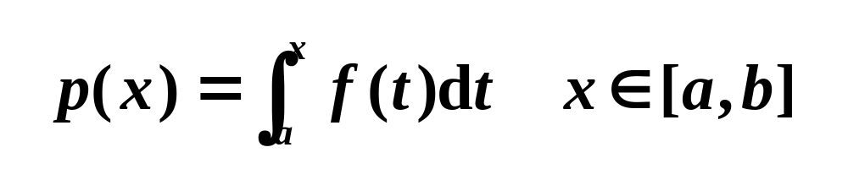
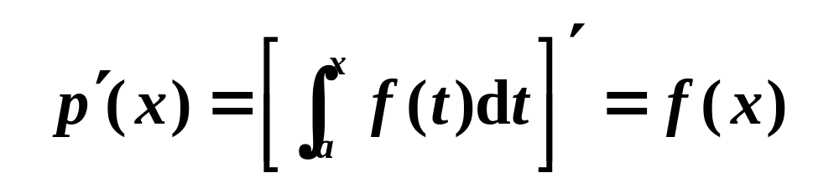
定理 6.1 函数 f (x)在[a,b]上连续
若
则
称 p(x)为 f (x)的原函数 , f (x)是 p(x)的导函数.

Slide 6
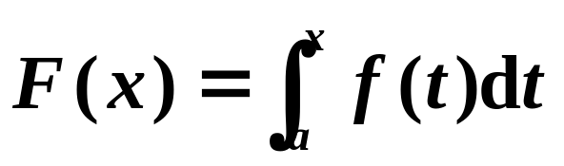
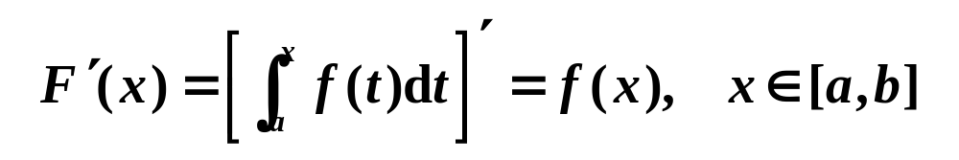
定理 6.1 设f(x)在[a,b]上连续, 则
在[a,b]上连续可导, 且
此定理说明了被积函数 f (x)是其定积分的导函数.

Slide 7
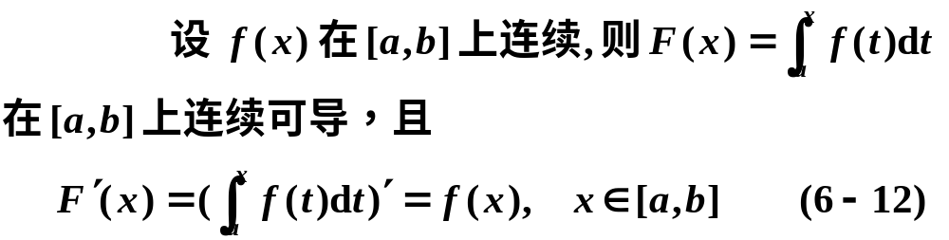
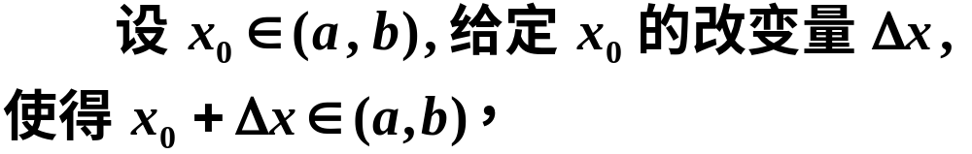

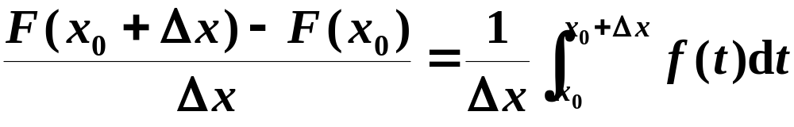

定理 6.1
证明

Slide 8
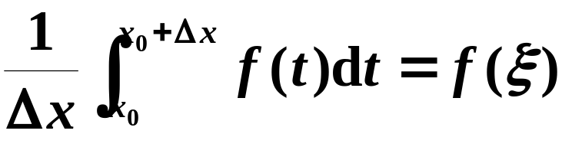
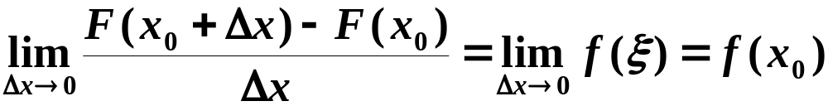

即

Slide 9
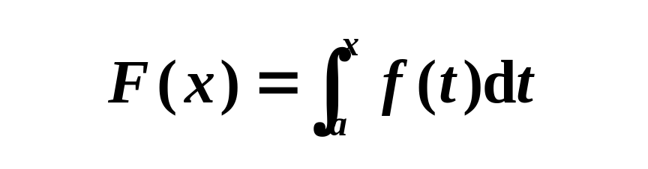
定理6.2 (原函数存在定理)
若ƒ(x)在[a, b]上连续, 则
是ƒ(x)在[a, b]上的一个原函数
注意: 此定理肯定连续函数的原函数的存在性, 并揭示了定积分与不定积分的关系, 即.
不定积分={所有原函数的集合}

Slide 10
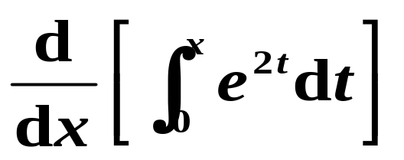
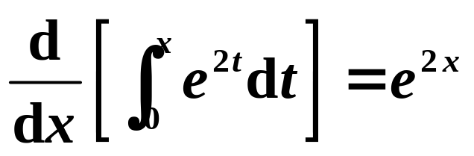
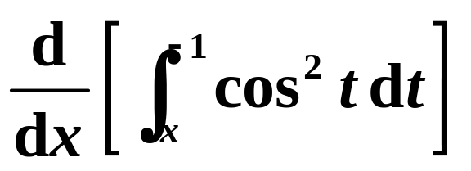
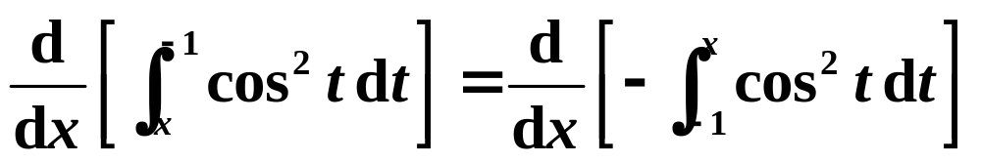
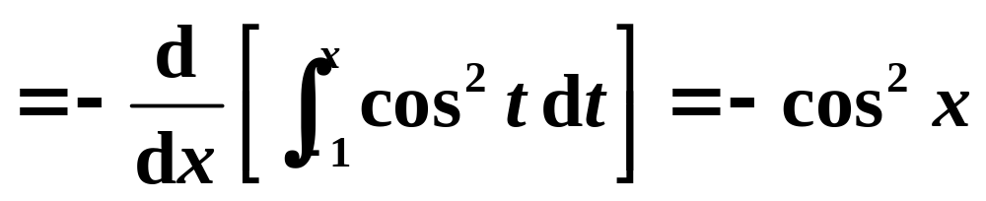
例1 求
解:
例2 求
解:

Slide 11
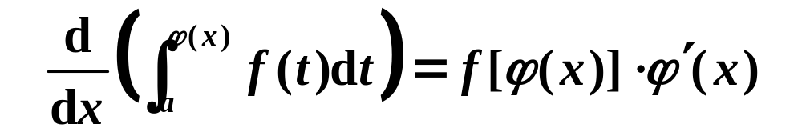
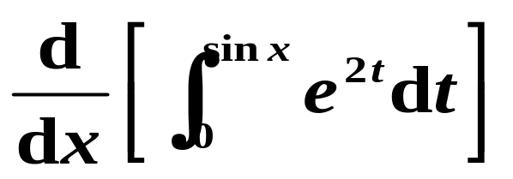
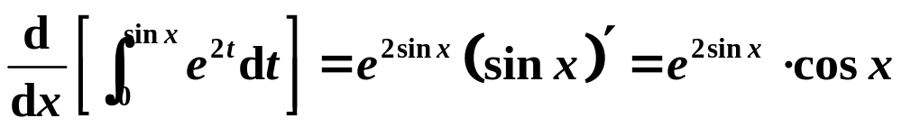
推论1 若ƒ(x)在[a, b]上连续, ϕ(x)在[a, b]上可导, 则
补例1 求
解:

Slide 12
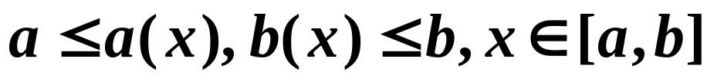
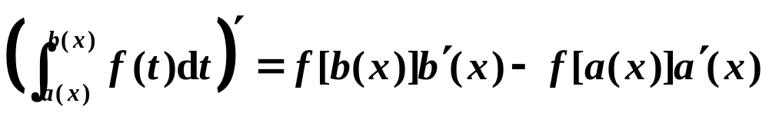
推论1 若ƒ(x)在[a, b]上连续, ϕ(x)在[a, b]上可导, 则
推论2 若ƒ(x)在[a, b]上连续, a(x),b(x)在[a, b]上可导,
且
则

Slide 13
补例1 求
解:
例2 求
解:

Slide 14
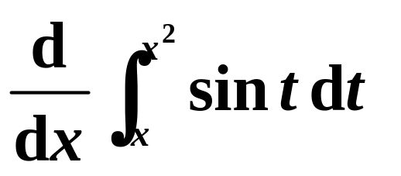
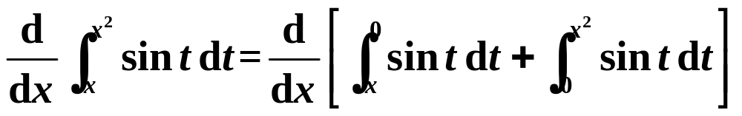
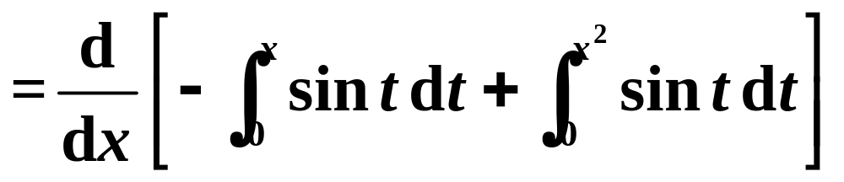
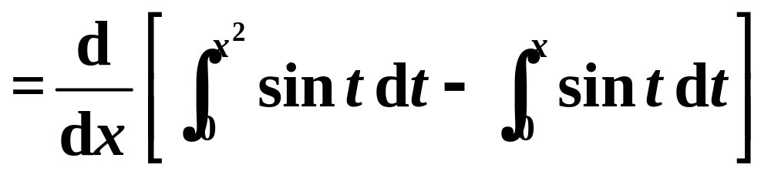
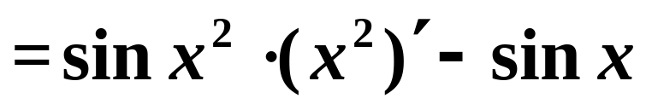
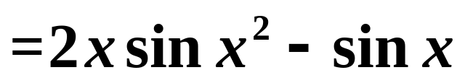
例3 求
解:

Slide 15
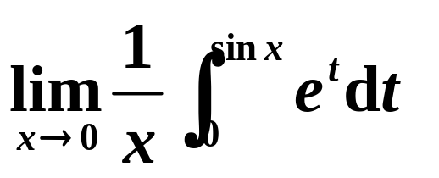
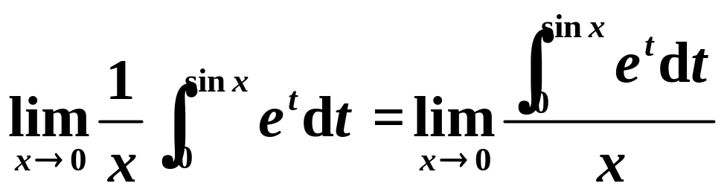
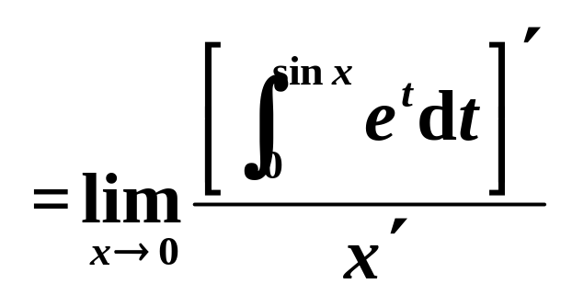
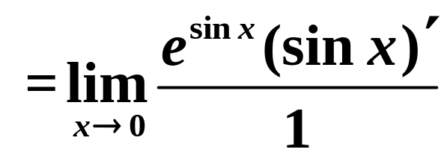
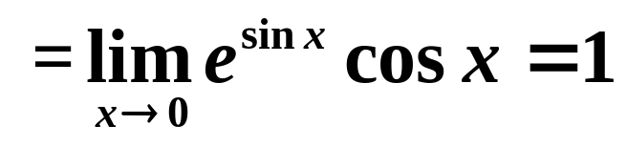
例4 求
解:

Slide 16
微积分基本定理
(牛顿-莱布尼兹公式)

Slide 17
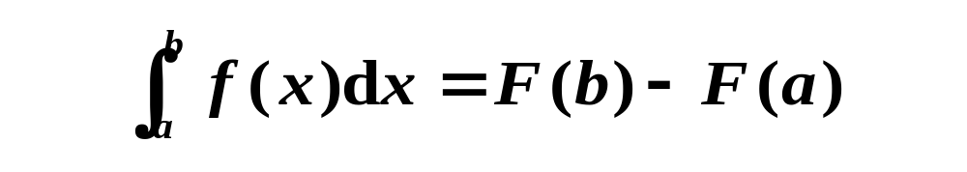
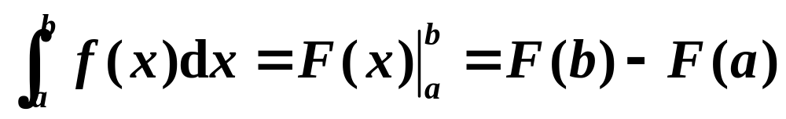
定理 6.3 (牛顿-莱布尼茨公式)
f (x)在[a,b]上连续, 且F(x)是 f (x)的一个原函数
一般记

Slide 18
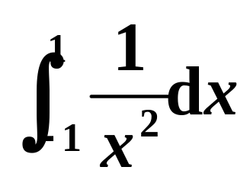
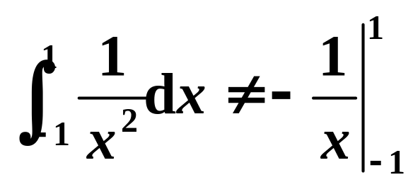
注意:若 f (x)在[a,b]上不可积,则定理6.3不可用.
例如
因为函数 f (x)在x = 0 处不连续. 故

Slide 19
牛顿-莱布尼茨公式的重要意义
指出了借用不定积分计算方法来计算定积分, 简化了定积分的计算方法:
(1)利用不定积分方法求原函数;
(2)将区间端点带入原函数

Slide 20
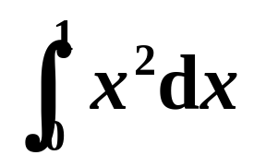
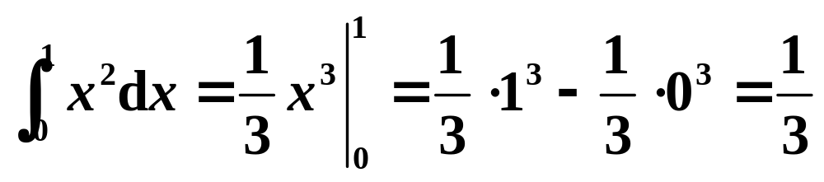
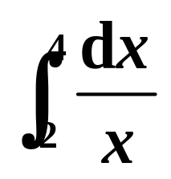
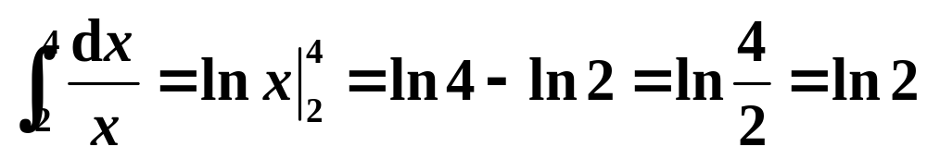
例5 求定积分
解
例6 求定积分
解

Slide 21
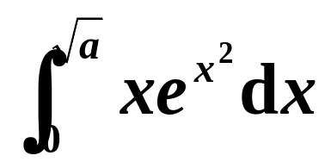
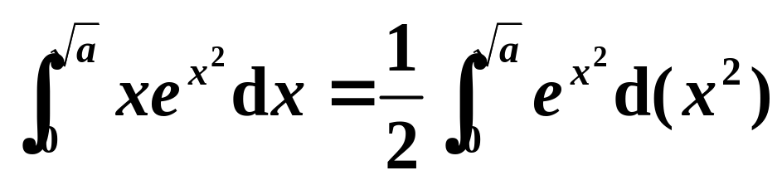
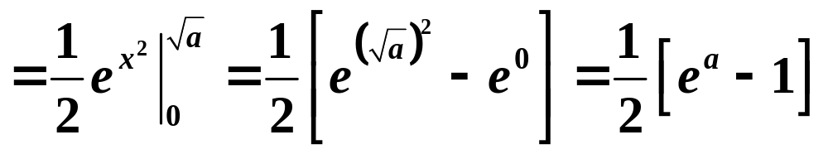
例7 求定积分
解:

Slide 22
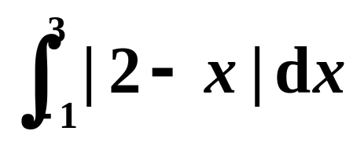
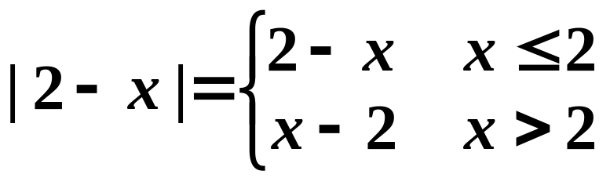
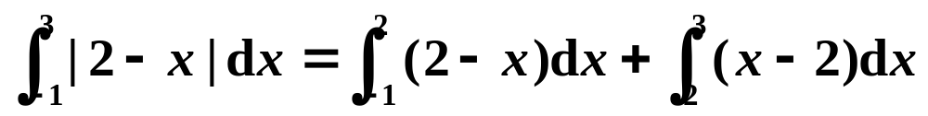
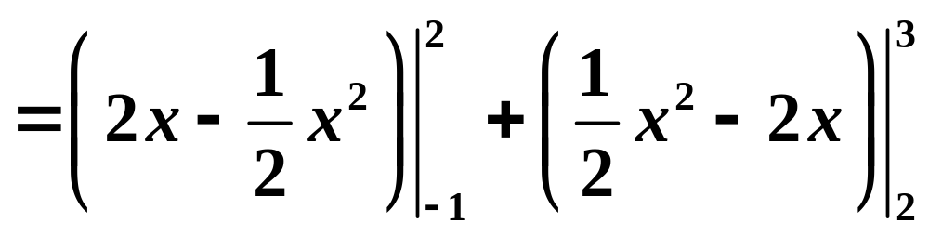
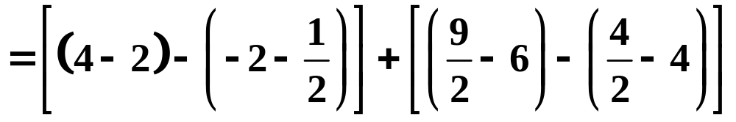
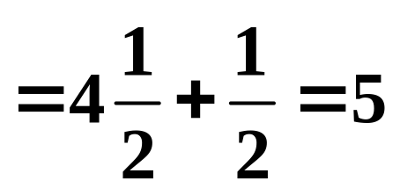
例8 求定积分
解:

Slide 23






例9 设
求 k 的值,使
解

Slide 24





例10 求函数
的极值.
解
令
得驻点
又
所以函数 f (x)在 x =1 处取极小值.

Slide 25
本节内容要点
掌握变限积分函数的导数以及牛顿—莱布尼兹公式求定积分的求解方法；并注意其使用条件与带有绝对值的定积分的计算.
牛顿—莱布尼兹公式使用条件: f (x)在[a,b]上可积

